Slide 1
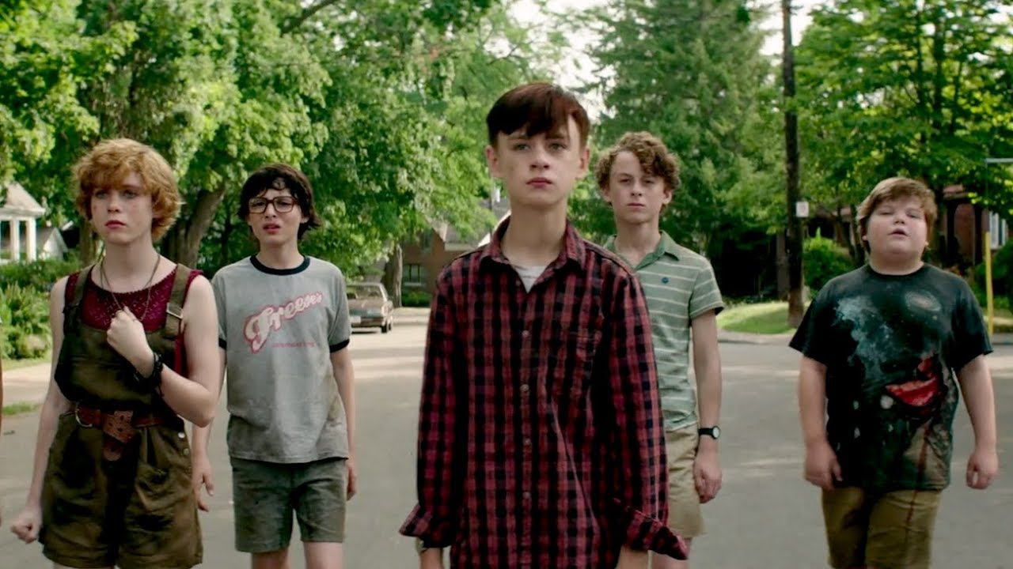
Teoria e prassi della masturbazione
La masturbazione è una stimolazione volontaria, di solito manuale, degli organi genitali allo scopo di provare o di dare piacere e di portare (ma non sempre) all'orgasmo. La si può riscontrare anche tra gli animali, specie tra i mammiferi.
Prof. Francesco Cannizzaro – Specialista in Pedagogia, Bioetica e Sessuologia

Slide 2
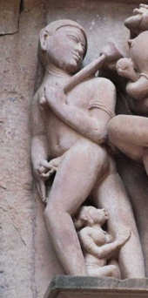
Teoria e prassi della masturbazione
Cos’è la masturbazione?
E’ una pratica autoerotica consistente nella sollecitazione volontaria degli organi sessuali o, più raramente, di altre parti del corpo, per ottenere piacere sessuale.
Il termine è comunemente usato per definire la stimolazione erotica degli organi sessuali, come il pene e i testicoli nell'uomo e il clitoride e la vulva nelle donne.
Possono essere sollecitate anche altre aree sensibili del corpo come i capezzoli e l'ano, effettuate con le mani, con l'acqua o con oggetti, utilizzati anche solo per una semplice pressione.
Tale stimolazione può essere effettuata su se stessi o su un'altra persona (petting).

Slide 3
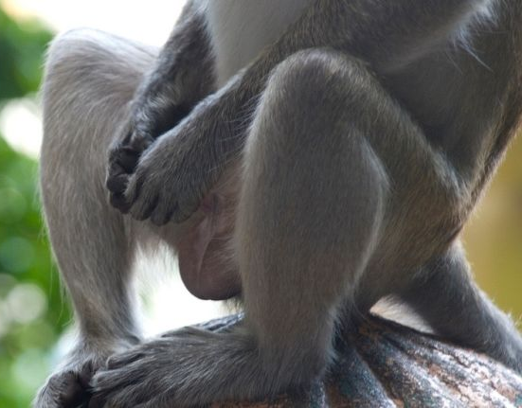
Teoria e prassi della masturbazione
La praticano anche molti animali
Sicuramente la praticano le scimmie (con le mani), i cani, i cavalli e gli asini (sfregando il pene contro il proprio ventre), i cervi (che si strofinano contro tronchi d'albero), il delfino (che si strofina sul dorso di una tartaruga), e poi le cagne, le gatte, le cavalle, le mucche (che sfregano i genitali per terra o contro tronchi d'albero) quando durante l'estro non trovano il maschio.

Slide 4
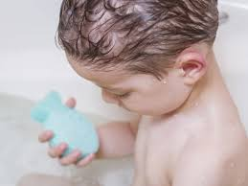
Teoria e prassi della masturbazione
Attività sessuale più frequente dopo il coito
E’ comune nei maschi e nelle femmine: può essere praticata dalla prima infanzia all'età avanzata.
Infatti, un bambino che succhia l'alluce del suo piede sta già facendo dell'autoerotismo, anche se nessuno se ne preoccupa.
Bambini/e trovano piacevole toccarsi i genitali anche se non si masturbano metodicamente, anche se non provano orgasmo, anche se, di fronte a questa esplorazione corporea sui genitali, gli adulti si sentono un po' preoccupati.
Si può dire, in un certo senso, che l'autoerotismo inizia come una risposta automatica alle stimolazioni involontarie, dovute all'elevarsi delle concentrazioni ormonali.
Perché non ci sia questo automatismo, occorre uno sforzo di volontà.

Slide 5
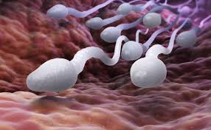
Teoria e prassi della masturbazione
Differenza tra masturbazione infantile e adolescenziale
Esiste una notevole differenza tra la masturbazione dell'età infantile e quella dell'età adolescenziale: la differenza non sta solo nel fatto che in quella infantile maschile non c'è eiaculazione, ma anche nel fatto che nella pubertà la masturbazione, ad un certo punto, appare come un surrogato del coito.
Con l’inizio della spermatogenesi, il ragazzo si rende conto di avere la maturità biologica per un rapporto sessuale, ma, per svariati motivi, non può ancora averlo.
Non a caso nelle società antiche ci si sposava molto presto.

Slide 6
Teoria e prassi della masturbazione
Differenza tra masturbazione infantile e adolescenziale
Man mano che l'individuo avanza nella maturità socio-sessuale, il coito sostituisce la masturbazione, anche se non in maniera assoluta: non solo perché la masturbazione (reciproca) può ancora essere considerata un preludio del coito (o addirittura fine a se stessa), ma anche perché, in assenza di coito, ci può essere un ritorno all'autoerotismo.
La masturbazione reciproca, praticata nel corso dell'adolescenza fra ragazzi dello stesso sesso, non porta necessariamente all'omosessualità.

Slide 7
Teoria e prassi della masturbazione
Sociologia della masturbazione
Le prime ricerche statistiche su questo fenomeno vennero fatte alla fine dell'800.
Le ultime ricerche svolte negli USA e in Euroccidente, indicano che la masturbazione protratta fino all'orgasmo è praticata da circa il 95% dei maschi e dall'80% delle femmine, con una precocità d'inizio dei maschi (12-13 anni) rispetto alle femmine (15-16 anni).
Nelle ragazze è meno praticata probabilmente per motivi più culturali che biologici.
Le ragazze normalmente hanno nei confronti del proprio sesso un rapporto meno nevrotico e più equilibrato: sanno cercare le soddisfazioni anche in altri campi, come nell'amicizia, nell'impegno scolastico, nelle confidenze con la madre, nella lettura dei libri ecc.

Slide 8
Teoria e prassi della masturbazione
La masturbazione: una forma di compensazione
I maschi, in questa società, avvertono molto di più il bisogno di sentirsi protagonisti, per cui può facilmente capitare che le frustrazioni, nel conseguimento di questo obiettivo, portino a cercare nell'autoerotismo una forma di compensazione.
Va anche detto però che la stimolazione del pene è più facile, cioè abbastanza casuale, data la sua consistenza e localizzazione, mentre nella donna occorre scoprire il piacere attraverso la manipolazione di un organo nascosto, la clitoride.
Non a caso nel passato si è sempre dato per scontato che la masturbazione fosse un fenomeno tipicamente maschile, che andava sicuramente represso.

Slide 9
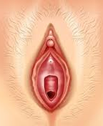
Teoria e prassi della masturbazione
Dispute sulla clitoridectomia e orgasmo
E' da poco che si è ammessa l'esistenza di una masturbazione femminile.
Nel '68 le femministe arrivarono persino a dire che l'orgasmo vaginale era stato inventato dall'uomo, per il suo piacere personale, mentre il vero orgasmo femminile è solo quello clitorideo, per cui l'autoerotismo è da preferire al coito.
Ci si può chiedere, in tal senso, se la clitoridectomia non sia il frutto di una cultura maschilista, che vuol negare il piacere alle donne, limitando il loro ruolo alla procreazione.
Solo verso gli inizi del '900, grazie soprattutto a Freud, finì d'essere praticata in Europa occidentale la clitoridectomia.
Da notare che la circoncisione non produce sul maschio lo stesso effetto negativo.

Slide 10
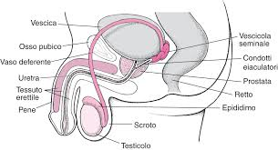
Teoria e prassi della masturbazione
La masturbazione è una malattia?
Per molti secoli la si è ritenuta una malattia e piuttosto pericolosa.
Teologi, filosofi e scienziati pensavano fosse una delle cause della follia, poiché erano convinti che lo sperma fosse prodotto dal midollo spinale e che quindi fosse collegato al cervello. La masturbazione quindi lo indeboliva.
Oggi si è arrivati a dire che la masturbazione non è una malattia, né un vizio, né una perversione, anche se può diventarlo oltre certi limiti.
Infatti, quando si eccede si possono avere indebolimenti fisici e mentali (miopia, memoria labile ecc.), infiammazioni della prostata e delle vescicole seminali.

Slide 11
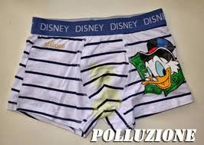
Teoria e prassi della masturbazione
La polluzione notturna
Certamente diventa un fatto anomalo quando la si mette in alternativa al coito.
Nelle carceri, nei manicomi, nei conventi o nei collegi che proibiscono i rapporti sessuali, la masturbazione è alquanto diffusa, spesso viene considerata un'alternativa alla omosessualità.
Si può ricordare che è possibile provare orgasmo anche durante il sonno.
L'uomo può avere erezioni parziali o totali senza esserne cosciente: può avere una polluzione anche senza aver fatto un sogno erotico.
Questo per dire che la natura ha messo a disposizione dell'uomo la possibilità di uno sfogo sessuale anche senza la necessità della masturbazione.

Slide 12
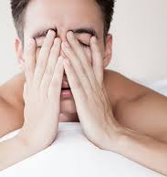
Teoria e prassi della masturbazione
Occorre non indulgere troppo
In ogni caso è bene non indulgere troppo nei confronti di questa pratica adolescenziale. Non è certo attraverso di essa che si possono soddisfare aspirazioni importanti come il bisogno di intimità, di socializzazione, di amore, di autoaffermazione.
Non è dignitoso per un adolescente ricorrere alla masturbazione come ripiego in mancanza di meglio, o per far fronte alla noia, alla solitudine, alla rabbia ecc.
Chiudersi abitualmente in un mondo fantastico, con riviste pornografiche o con altri mezzi (p.es. il sesso virtuale), può comportare il rischio di non riuscire a trovare un partner.
Può comportare inoltre il rischio di attribuire al sesso una preminenza rispetto ad altre attività della vita sociale.
Senza considerare che la sessualità vissuta solo come autoerotismo, non può conoscere nulla degli aspetti emotivi, affettivi, sentimentali che l'accompagnano in un rapporto di coppia.

Slide 13
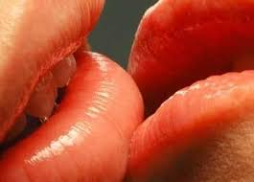
Teoria e prassi della masturbazione
Si può evitare la masturbazione?
Nella nostra società è sempre meno possibile evitarla, stimolati come siamo da continue immagini erotiche, nell'ambito dei media, e situazioni eccitanti: si pensi alle droghe, alla musica, alle discoteche, che ci inducono a fantasticare sul sesso.
Occorrerebbe rivedere i modelli culturali di questa società, che non aiutano certo a "pensare", essendo basati più che altro sulla istintività e non sulla razionalità (o comunque basati su una istintività a sfondo prevalentemente erotico).
Purtroppo in questa società noi siamo portati ad attribuire al sesso il ruolo di soddisfare molti di quei desideri che non riusciamo a soddisfare in altri campi della vita.
Le frustrazioni che abbiamo sul lavoro, a scuola, nei rapporti sociali, invece di risolverle dinamicamente, cerchiamo di dimenticarle dedicandoci al piacere sessuale, che così viene usato come una droga.

Slide 14
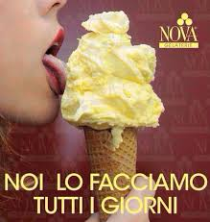
Teoria e prassi della masturbazione
Alla ricerca continua del piacere
I mass-media ci chiedono continuamente di provare piacere, ma poi non ci permettono veramente di provarlo per una serie di ragioni:
le possibilità costano care;
gli adulti non possono permettersi (anche moralmente) certe libertà e tendono inevitabilmente a negarle ai propri figli;
gli adolescenti non riescono più a comprendere che nella vita non c'è solo il piacere, ma anche l'impegno e la responsabilità, e così via.

Slide 15
Teoria e prassi della masturbazione
Occorre andare al cuore della questione
Il problema più grave però è un altro. Quand'anche riusciamo a "godere" come vogliamo, ci accorgiamo di essere caduti in un terribile vuoto interiore, perché quel godimento ci appare solo momentaneo e fine a se stesso.
Tutto il resto, attorno a noi, continua a restare squallido come prima.
La masturbazione quindi può essere evitata solo impegnandosi in qualcosa che la renda inutile.
Questo naturalmente vale per qualunque altra attività sessuale condotta in maniera anomala.
Sarebbe assurdo colpevolizzare la masturbazione dell'adolescente solo perché chi la pratica non è un adulto.

Slide 16
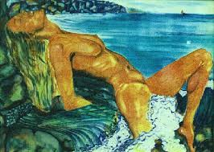
Teoria e prassi della masturbazione
Onanismo e masturbazione
Spesso, quando si parla di masturbazione, si usa il termine "onanismo", in riferimento a un passo del Genesi (38,8-10), allorché un certo Onan venne condannato a morte perché, invece di fecondare la cognata Tamar, "disperdeva il seme per terra", cioè praticava il coito interrotto.
Onan venne condannato perché la legge ebraica del levirato ("levir"= cognato) lo obbligava a sostituirsi al fratello morto, non avendo questi avuto figli maschi.
In seguito la chiesa si servì dell'episodio per condannare, insieme al coito interrotto, anche la masturbazione, finché la parola onanismo entrò nella terminologia medica.

Slide 17
Teoria e prassi della masturbazione
Per concludere
Ancora una volta i genitori sono chiamati in causa per svolgere il ruolo di guida e di accompagnamento, ponendosi in una posizione di adulti coscienti e responsabili, specialmente nell’età evolutiva dei propri figli.
Adulti, capaci di guidare i ragazzi e le ragazze nella consapevolezza della propria identità sessuale, per superare tabù e pregiudizi sulla masturbazione negli adolescenti e sull’autoerotismo, di guidarli verso una serena ed appagante conquista del proprio eros.
FINE

